Slide 1
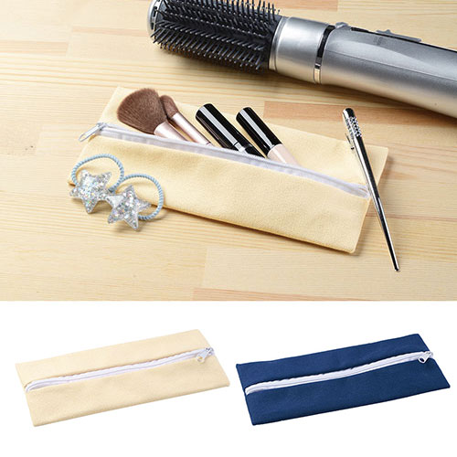
【提案書】
キャンバスペンケース
特徴
ステーショナリーやメイク道具など、細々としたアイテムを纏めて持ち歩きたい場合に便利なペンケースです。キャンバス素材でかさばらないため、ノベルティ用などとしても人気です。
納期
納期スペース
仕様
カラー展開：アイボリー・ネイビー
素材：綿
サイズ：200×90mm
包装：台紙付ポリ入
お見積
お見積りスペース

